Slide 1


Giovanna Frosini
La lingua di Boccaccio

Slide 2
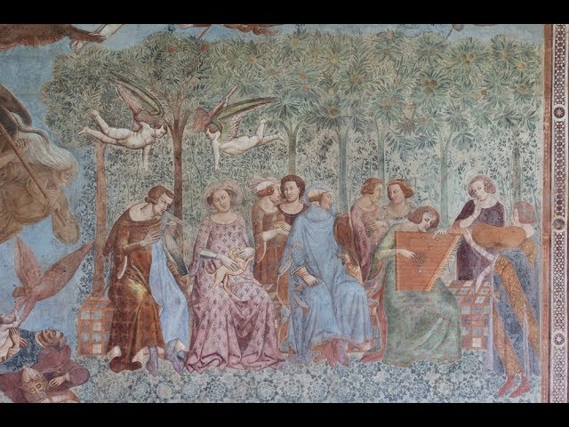
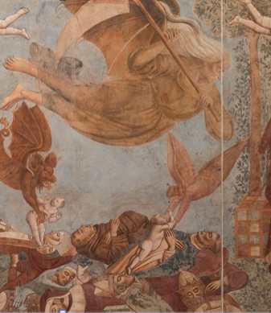

Slide 3
